Slide 1
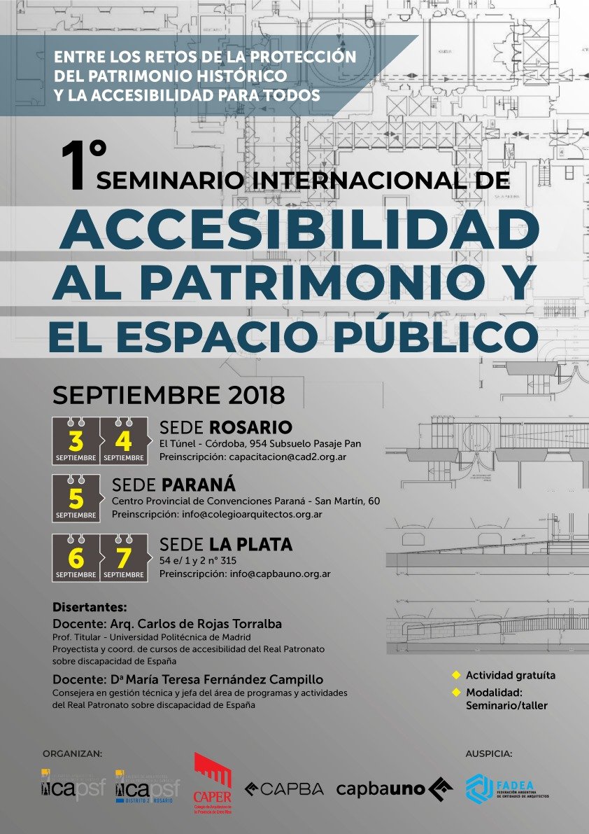
NOMBRE DEL GRUPO: L’ESPIRIT NOVEAU SXXI
INTEGRANTES DEL GRUPO: FREGA EMILIANO M. – MOROSI DI LUCA FEDERICO – PLATANIA LIVILA B
TEMA: ACCESIBILIDAD AL PATRIMONIO Y EL E. PUBLICO: CASA CURUTCHET

Slide 2
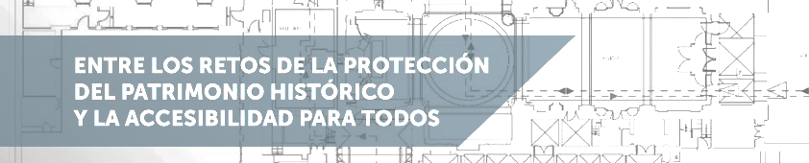
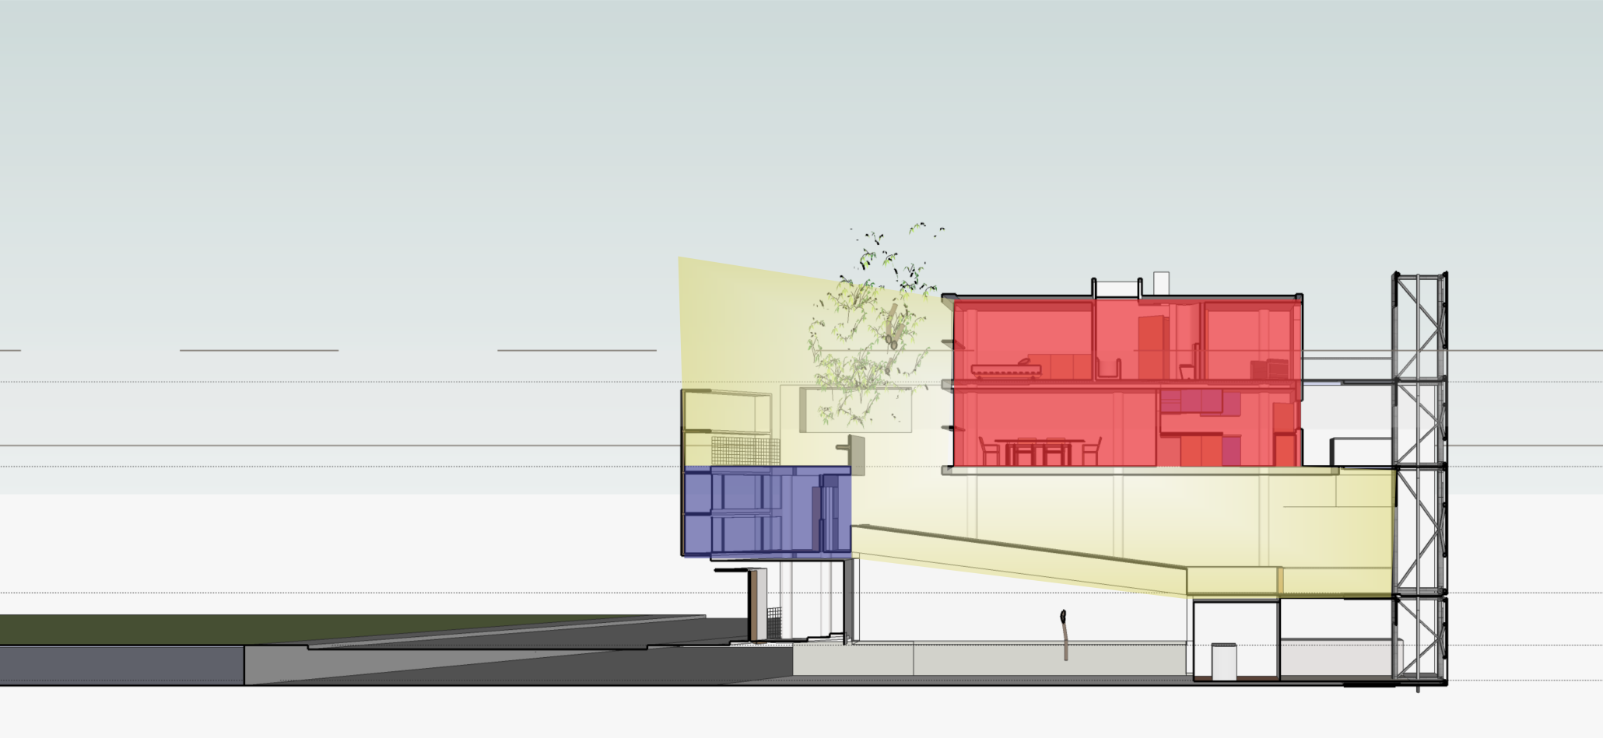
1º SEMINARIO INTERNACIONAL DE
ACCESIBILIDAD AL PATRIMONIO
Y EL ESPACIO PÚBLICO
CASA CURUTCHET: PATRIMONIO ARQUITECTONICO

Slide 3
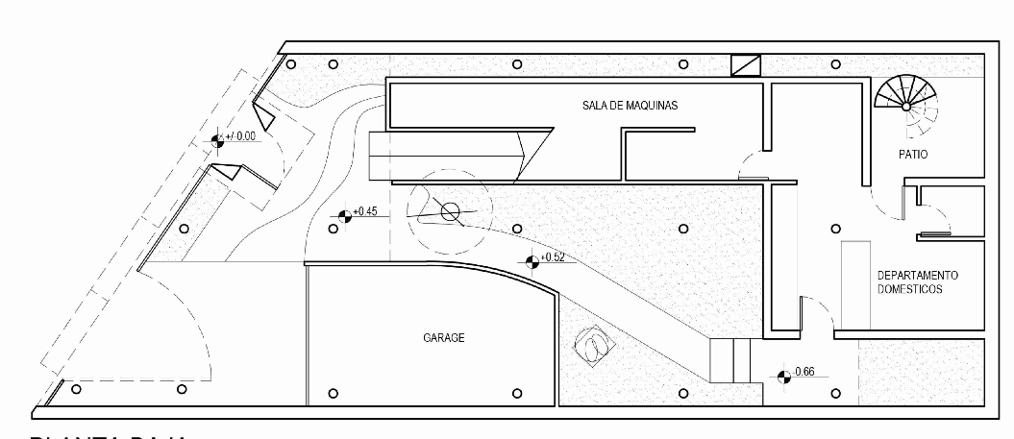
1º SEMINARIO INTERNACIONAL DE
ACCESIBILIDAD AL PATRIMONIO
Y EL ESPACIO PÚBLICO
RECORRIDO
ACCESO
ACCESO
CAPBA

Slide 4
1º SEMINARIO INTERNACIONAL DE
ACCESIBILIDAD AL PATRIMONIO
Y EL ESPACIO PÚBLICO
BarreraS
ACCESO
ACCESO
CAPBA

Slide 5
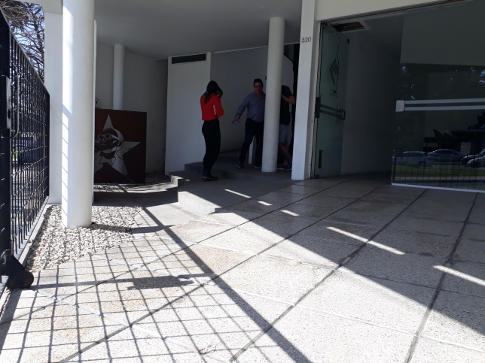
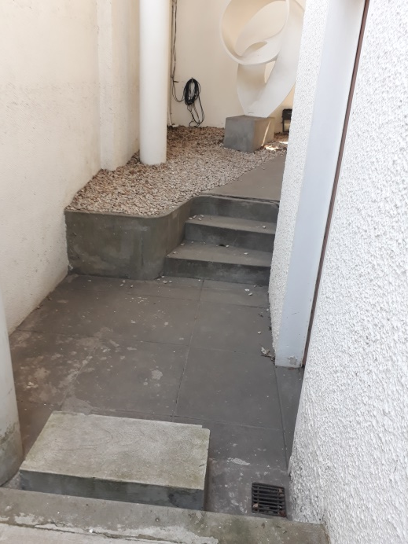
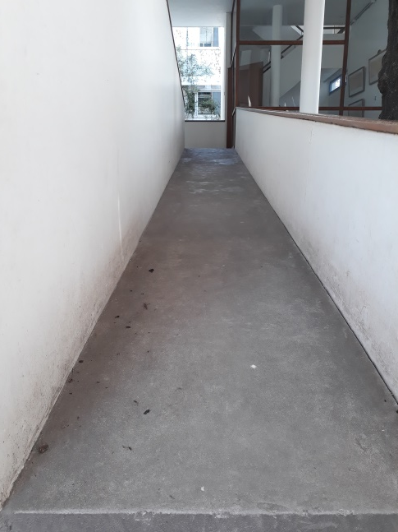
1º SEMINARIO INTERNACIONAL DE
ACCESIBILIDAD AL PATRIMONIO
Y EL ESPACIO PÚBLICO
ACCESO
ACCESO
CAPBA

Slide 6
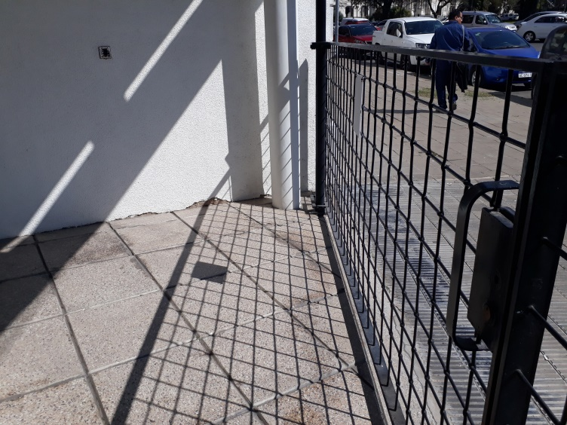
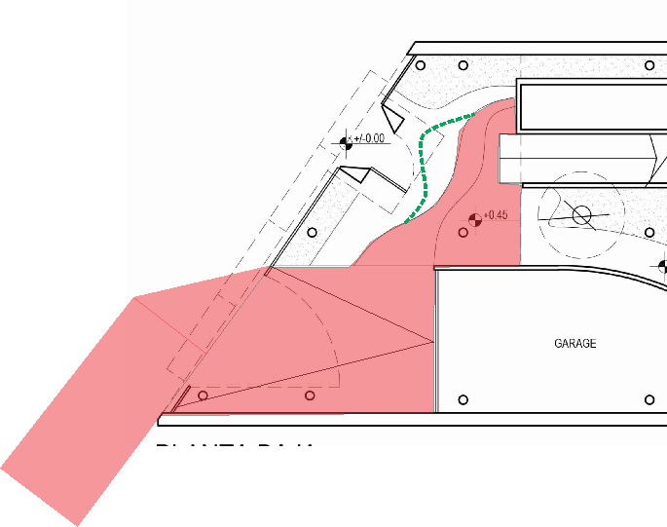

1º SEMINARIO INTERNACIONAL DE
ACCESIBILIDAD AL PATRIMONIO
Y EL ESPACIO PÚBLICO
Barrera 1

Slide 7
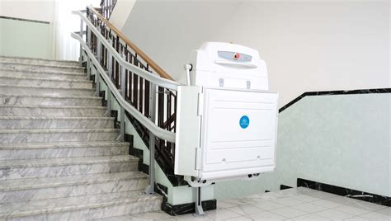
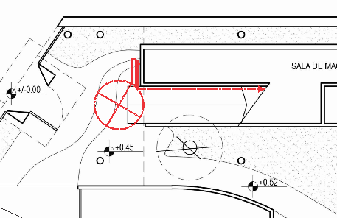
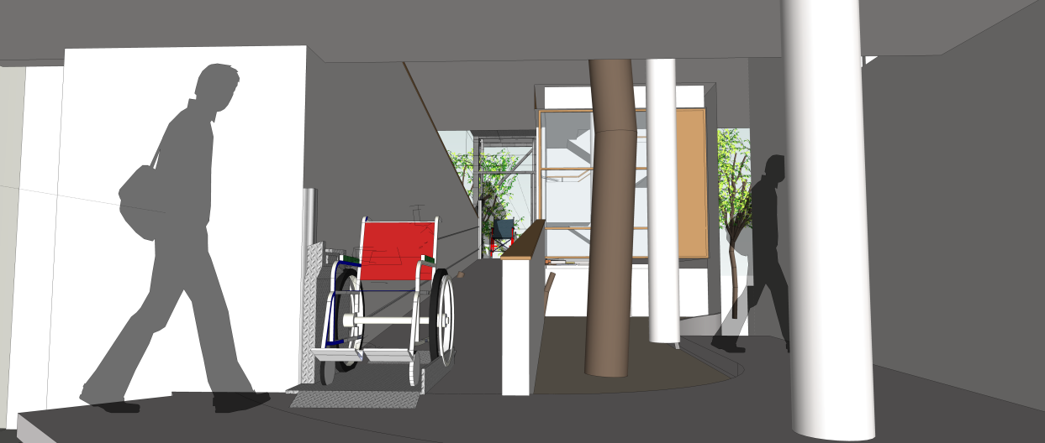
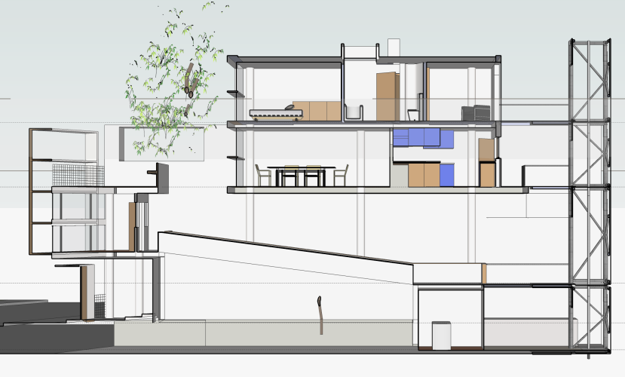
1º SEMINARIO INTERNACIONAL DE
ACCESIBILIDAD AL PATRIMONIO
Y EL ESPACIO PÚBLICO
Barrera 2

Slide 8
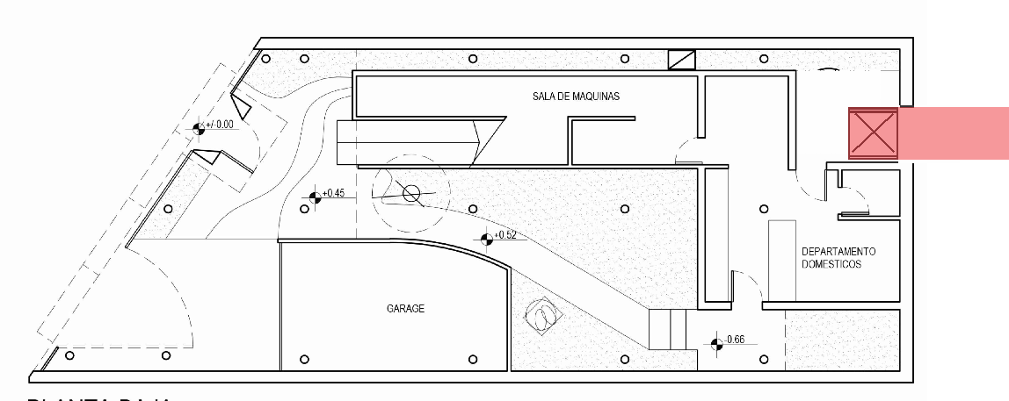
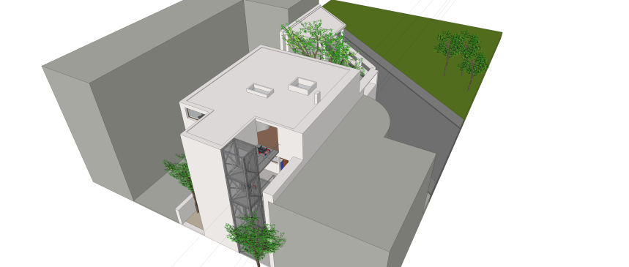
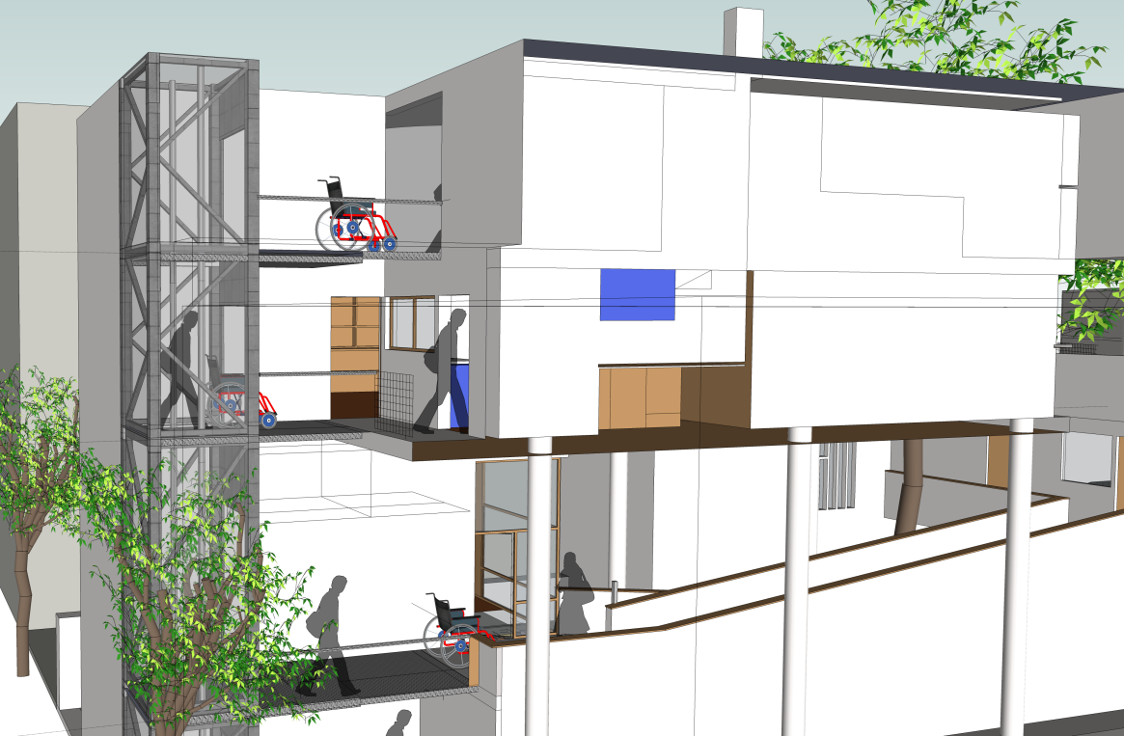

1º SEMINARIO INTERNACIONAL DE
ACCESIBILIDAD AL PATRIMONIO
Y EL ESPACIO PÚBLICO
Barrera 3

Slide 9
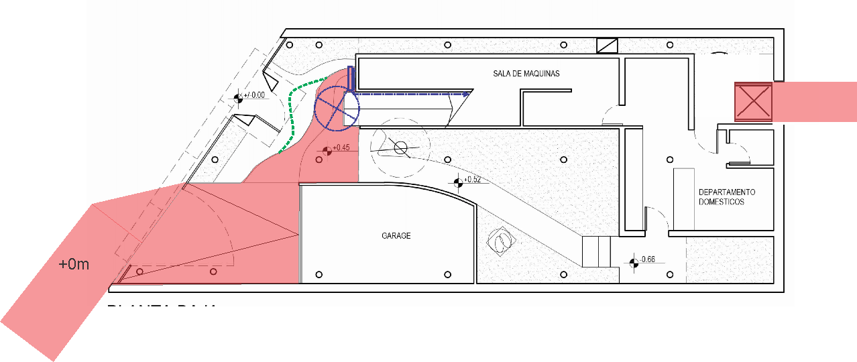
1º SEMINARIO INTERNACIONAL DE
ACCESIBILIDAD AL PATRIMONIO
Y EL ESPACIO PÚBLICO
RESULTADO
ACCESO
ACCESO
P.C.D
ACCESO
P.C.D
ACCESO
CAPBA

Slide 10
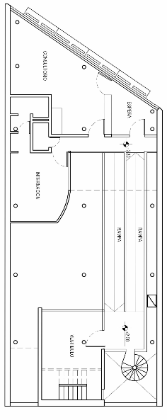
1º SEMINARIO INTERNACIONAL DE
ACCESIBILIDAD AL PATRIMONIO
Y EL ESPACIO PÚBLICO
RECORRIDO

Slide 11
1º SEMINARIO INTERNACIONAL DE
ACCESIBILIDAD AL PATRIMONIO
Y EL ESPACIO PÚBLICO
BARRERAS

Slide 12
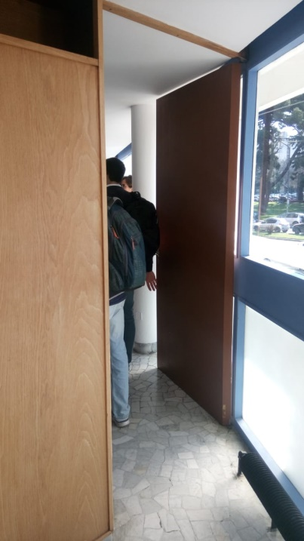
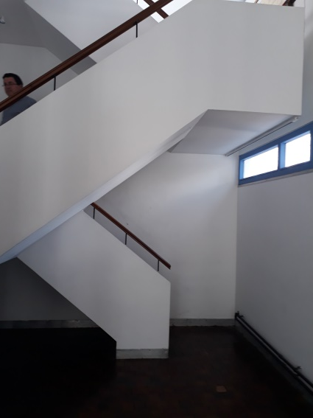
1º SEMINARIO INTERNACIONAL DE
ACCESIBILIDAD AL PATRIMONIO
Y EL ESPACIO PÚBLICO

Slide 13
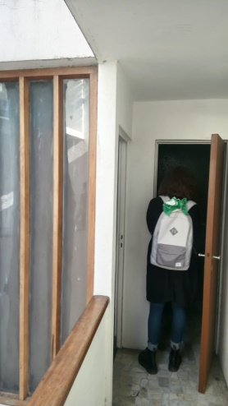

1º SEMINARIO INTERNACIONAL DE
ACCESIBILIDAD AL PATRIMONIO
Y EL ESPACIO PÚBLICO
BARRERAS 1 Y 2

Slide 14
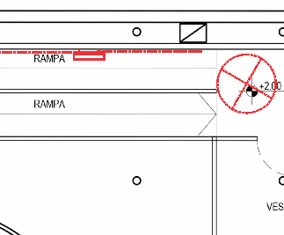


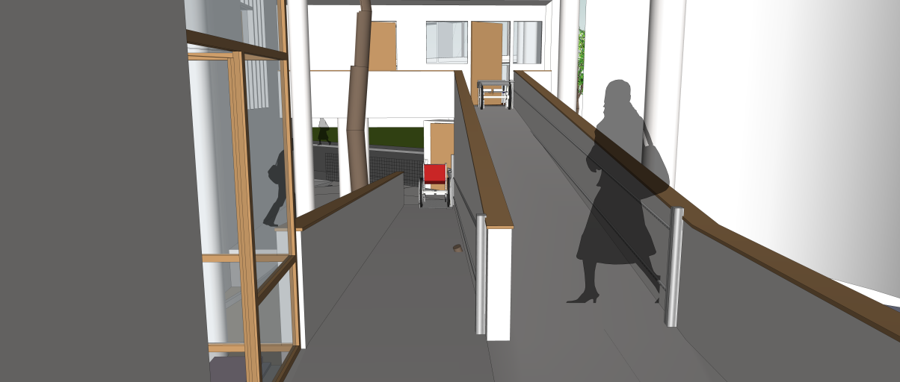
1º SEMINARIO INTERNACIONAL DE
ACCESIBILIDAD AL PATRIMONIO
Y EL ESPACIO PÚBLICO
BARRERA 3

Slide 15
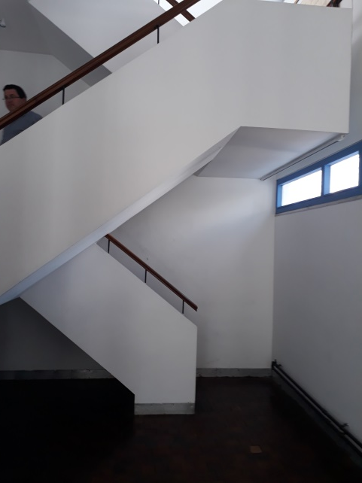
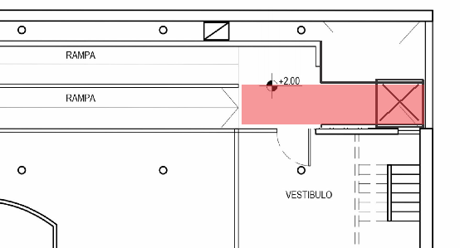
1º SEMINARIO INTERNACIONAL DE
ACCESIBILIDAD AL PATRIMONIO
Y EL ESPACIO PÚBLICO
Barrera 4

Slide 16
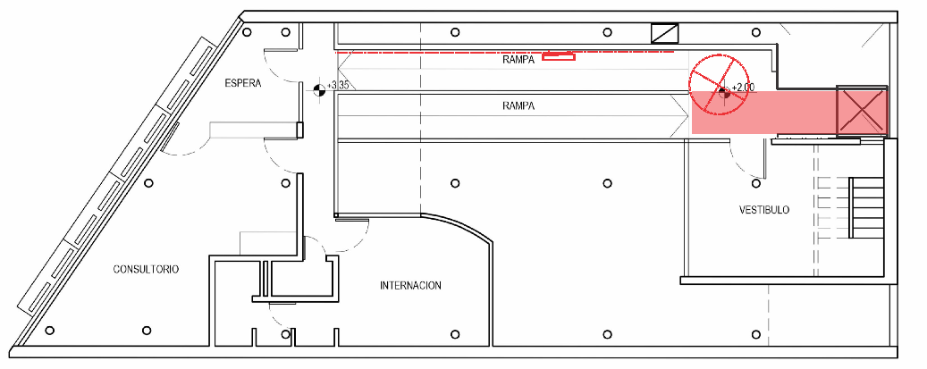
1º SEMINARIO INTERNACIONAL DE
ACCESIBILIDAD AL PATRIMONIO
Y EL ESPACIO PÚBLICO
RESULTADO

Slide 17
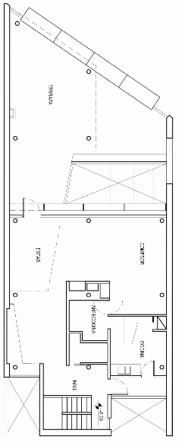
1º SEMINARIO INTERNACIONAL DE
ACCESIBILIDAD AL PATRIMONIO
Y EL ESPACIO PÚBLICO
RECORRIDO

Slide 18
1º SEMINARIO INTERNACIONAL DE
ACCESIBILIDAD AL PATRIMONIO
Y EL ESPACIO PÚBLICO
BARRERAS

Slide 19
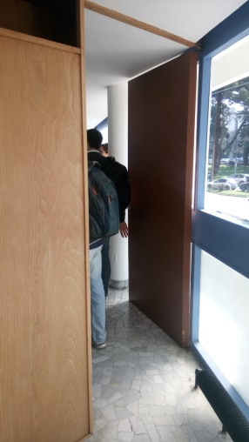

1º SEMINARIO INTERNACIONAL DE
ACCESIBILIDAD AL PATRIMONIO
Y EL ESPACIO PÚBLICO
BARRERAS

Slide 20
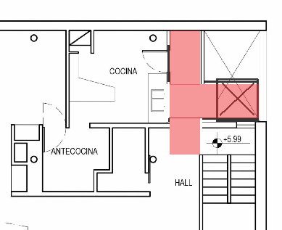
1º SEMINARIO INTERNACIONAL DE
ACCESIBILIDAD AL PATRIMONIO
Y EL ESPACIO PÚBLICO
Barrera 1

Slide 21

1º SEMINARIO INTERNACIONAL DE
ACCESIBILIDAD AL PATRIMONIO
Y EL ESPACIO PÚBLICO
RESULTADO

Slide 22
1º SEMINARIO INTERNACIONAL DE
ACCESIBILIDAD AL PATRIMONIO
Y EL ESPACIO PÚBLICO

